Slide 1
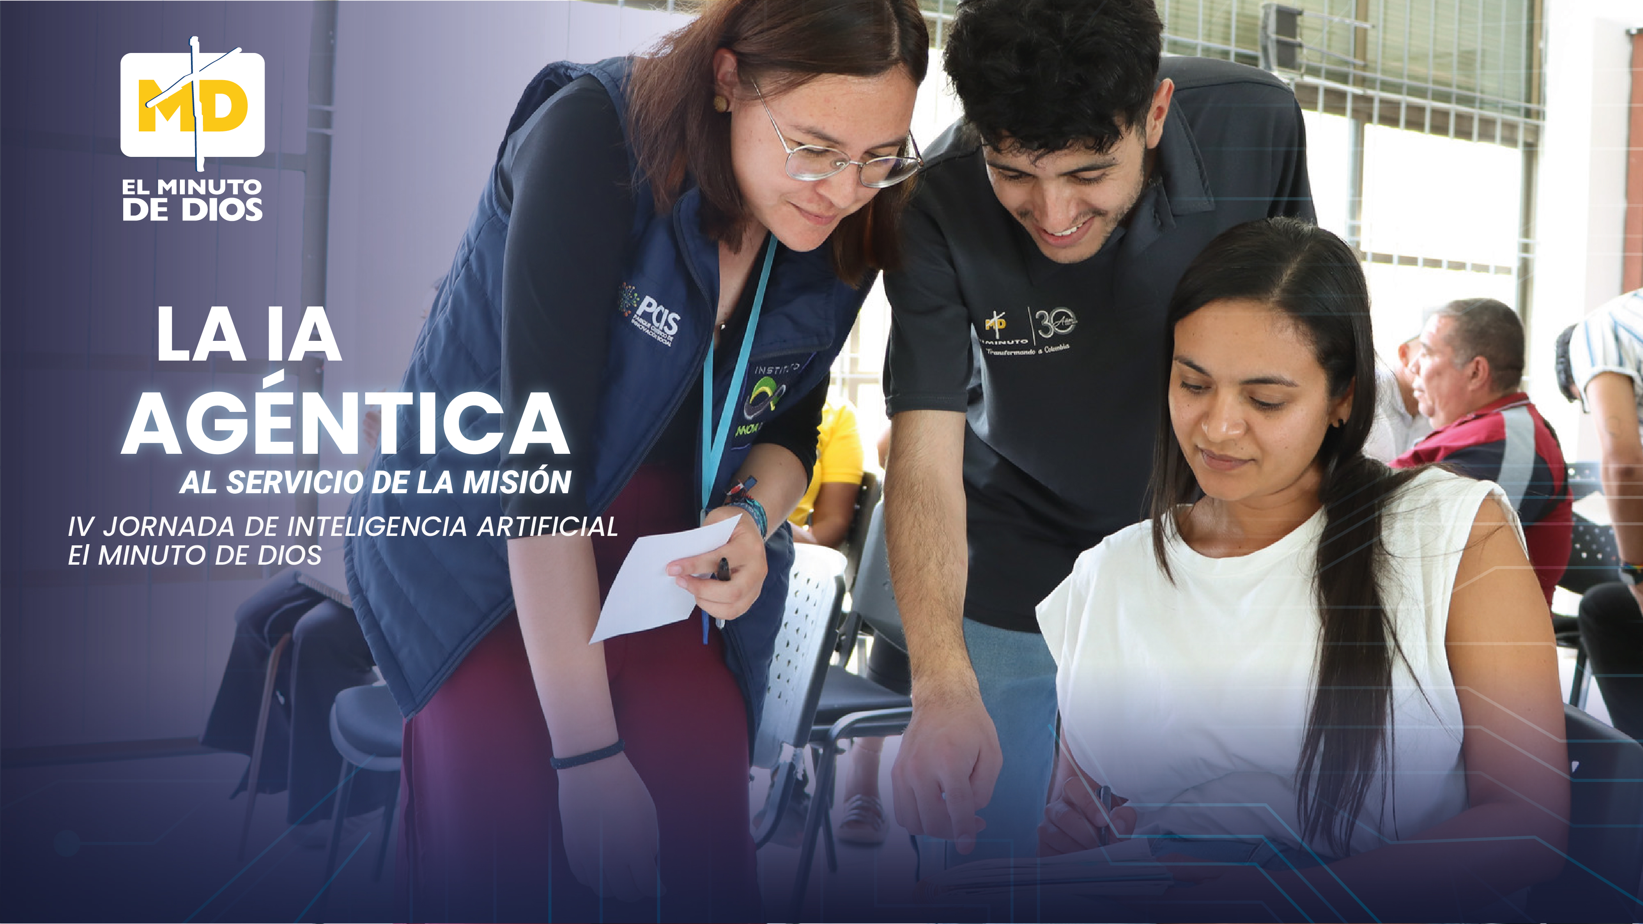
CatalIS - Inteligencia Artificial para escalar la inversión de impacto en territorios de paz

Slide 2
Población Constructora de Paz
13.906
Firmantes del Acuerdo de Paz en proceso de Reincorporación.
10.067.423
Personas reconocidas como víctimas del conflicto armado en el RUV en Colombia.
1.000
Miembros de la Fuerza Pública (activos y retirados) comparecen ante la JEP.

Slide 3
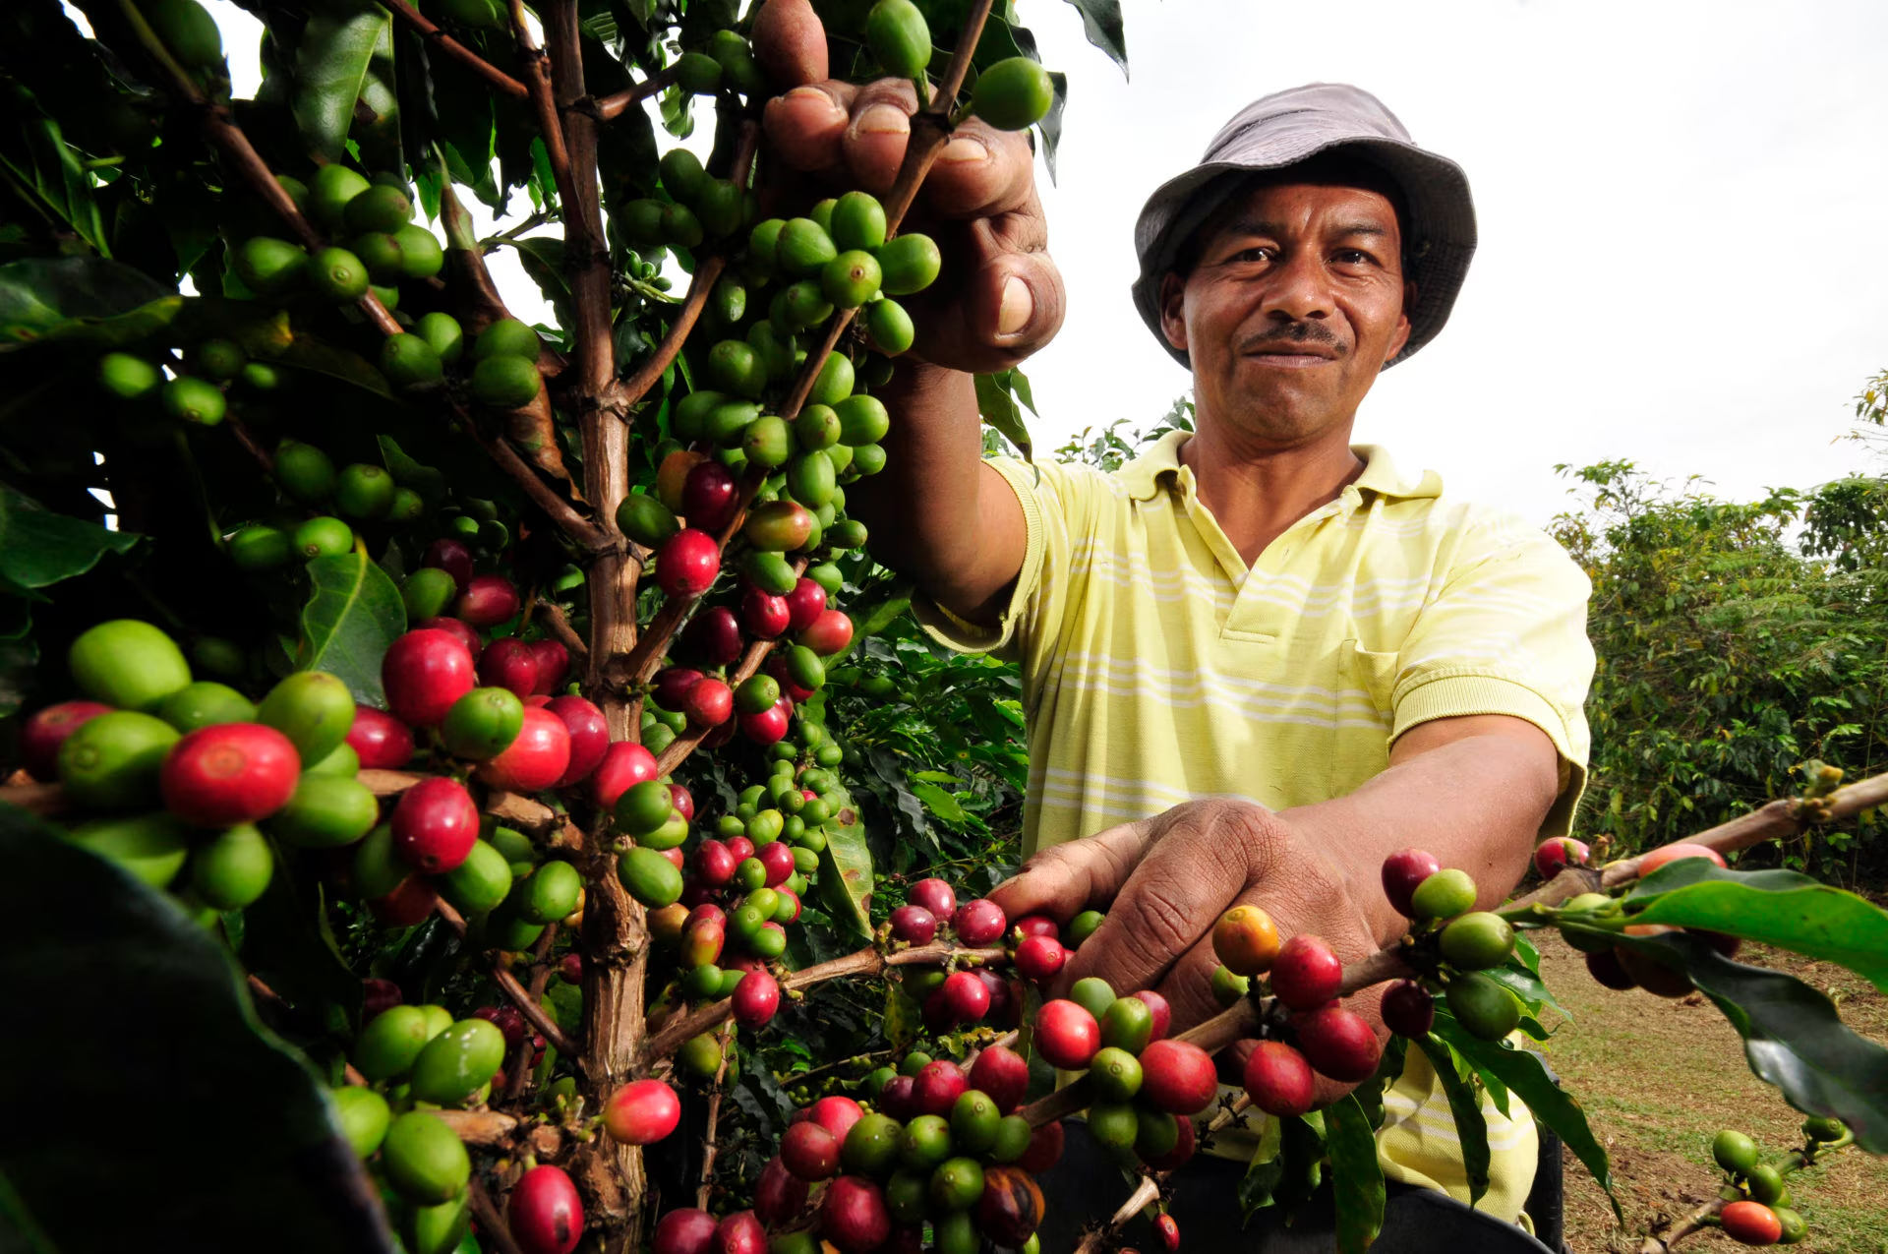

COOPCAFEPAZ - COOPERATIVA MULTIACTIVA AGROINDUSTRIAL ALGECIRAS
Iniciativa productiva de 27 firmantes de paz.
Transforman y comercializan café pergamino seco.
Compran café y transfieren y conocimientos a campesinos locales
Escasez de recursos financieros propios
Tienen una infraestructura limitada para el secado del café
Acceso restringido a crédito

Slide 4















Inclusión financiera para la paz
CatalIS es la apuesta de El Minuto de Dios por la paz territorial que cataliza el potencial productivo de los constructores de paz, para transformar vidas y generar desarrollo en los territorios.
Impulsamos estrategia de inversión inteligente
Activamos innovación financiera
Promovemos la inclusión y la salud financiera
Conectamos capital
Programa de las Naciones Unidas para el Desarrollo

Slide 5












Modelo de negocio
Capital de financiación
Inversionistas sociales
Donantes / Filántropos
Desembolsos
Beneficiarios
Población constructora de paz
Beneficios Tasas competitivas, inversión inteligente,
créditos medida y acceso
Beneficios
Reputación, tributarios, rentabilidad
Pago de créditos
Capital, interés (opc), impacto
Paz y desarrollo en las comunidades del territorio

Slide 6

Plataforma CatalIS
CatalIS tienen una arquitectura con cinco capacidades conectadas que permiten atraer, evaluar, decidir, financiar y administrar con mayor velocidad, asertividad, trazabilidad y escalabilidad.
1. Sitio web
Canal de entrada, orientación, información y enrutamiento de usuarios.
2. Plataforma de beneficiarios
Registro, diagnóstico, seguimiento, acompañamiento y recomendaciones personalizadas.
3. Plataforma de inversionistas
Exploración de oportunidades, seguimiento de indicadores, inversión y visibilidad del impacto.
4. Motor de decisión y motor financiero con IA
Evaluación, priorización, análisis de riesgo, sugerencias y estructuración financiera.
5. Plataforma de administración integral
Centro de control para monitorear usuarios, procesos, decisiones, indicadores y operación.

Slide 7
Agentes IA de CatalIS
Beneficio | Qué aporta | Agentes de IA
Más velocidad | Reduce tiempos de orientación, evaluación y seguimiento. | Agente de orientación y enrutamiento, Agente de evaluación inicial Agente de seguimiento de casos Agente de automatización de tareas y flujos
Mejor decisión | Apoya la priorización de casos y proyectos con mayor consistencia. | Agente de priorización de casos Agente de scoring y recomendación Agente de análisis de variables Agente de apoyo a la decisión
Más personalización | Adapta rutas, alertas y recomendaciones a cada beneficiario o inversionista. | Agente de perfilamiento de usuarios Agente de recomendaciones personalizadas Agente de alertas Agente de acompañamiento conversacional
Más trazabilidad | Documenta estados, criterios y decisiones de manera centralizada. | Agente de trazabilidad y bitácora Agente de documentación Agente de auditoría de decisiones, Agente de consolidación de historial
Más escala | Permite crecer en volumen sin aumentar linealmente la estructura operativa. | Meta-agente orquestador Agente de asignación automática de tareas Agente de autoservicio para usuarios, Agente de monitoreo operativo

Slide 8
